Slide 2
Silverlight 3 による メディア配信 - HD 配信、最新ストリーミング、DRM
マイクロソフト株式会社
デベロッパー＆プラットフォーム統括本部
Silverlight テクニカルマネージャ 大西 彰
エバンジェリスト 奥主 洋

Slide 3
アジェンダ
Experience：
メディア配信概要とSilverlight 3のメディア機能
ゲスト (株)日本国際放送様
Capture & Create：
エンコードとメディアプレイヤー作成
Deliver：
メディア配信方式の今までとこれから
ゲスト (株)インターネットイニシアティブ様
Business Integration：
Silverlight DRMとシステムインテグレーション
まとめ

Slide 4
メディア配信概要と Silverlight 3のメディア機能
Experience

Slide 5
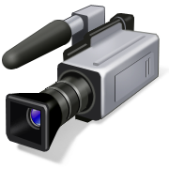




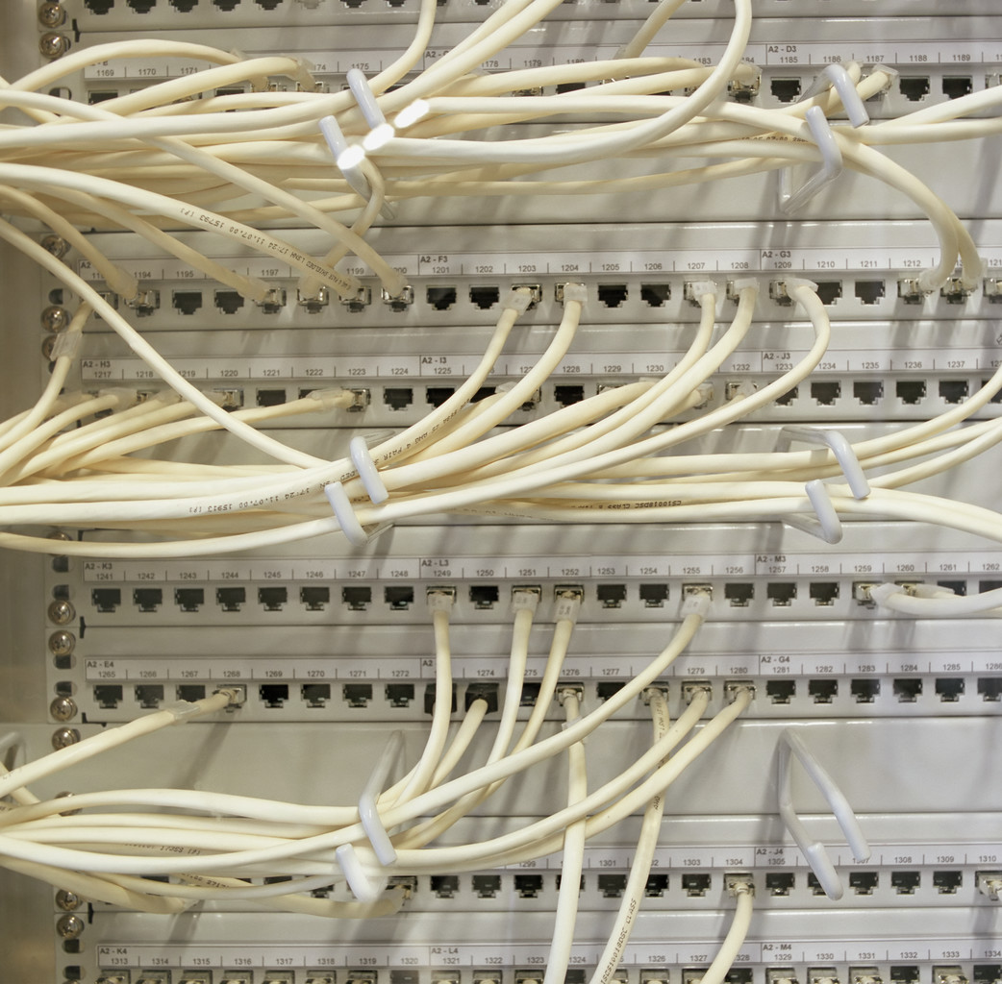
メディア配信とは
デジタルビデオや音楽をネットで配信
制作 (ソース)
展開 (プレイヤー)
配置 (サーバー)
圧縮 (エンコード)

Slide 6
リッチなメディア配信とは
デジタルメディアとアプリケーションをセットでネットに配信
制作
圧縮
展開
開発
(アプリ)
配置

Slide 7






Silverlightによるメディア配信
Silverlightアプリケーションを利用し メディアをネットで配信
制作
圧縮
展開
開発
配置

Slide 8
これまでのSilverlightとメディア
Silverlight 1.0 (2007年9月)
JavaScript APIによるアプリケーション開発
基本的な再生機能の提供
Windows Media Video/Audio, MP3
Silverlight 2 (2008年10月)
.NETによるアプリケーション開発
Silverlight DRMの搭載
アダプティブストリーミングの実験・検証

Slide 9
Silverlight DRMの国内実績
Yahoo! JAPAN / Major.jp
世界で初めてのSilverlight DRMを利用した動画サービス
http://pr.yahoo.co.jp/release/2008/1001a.html
NHK WORLD/日本国際放送
http://jibtv.com
J-WAVE (Brandnew-J)
世界で初めてのSilverlight DRMを利用したネットラジオサービス
http://www.j-wave.co.jp/bnj/topics.html

Slide 10
Silverlightメディア 事例紹介
Demo
マイクロソフト
Silverlightテクニカルマネージャ
大西 彰

Slide 11
Jibtv.com
Customer
株式会社日本国際放送
メディアソリューション部 担当部長
笹川 潤一様

Slide 12
Silverlight 3のメディア機能
音楽やビデオの再生
カスタムデコーダの作成と利用
対話的なメディア再生
同期ポイント（タイムラインマーカー）
サーバーログ
デジタル著作権管理 (DRM)
<MediaElement />
<MediaStreamSource />

Slide 13
サポートされているメディア
内蔵しているコーデック
Windows Media 7, 8, 9, Advanced Profile (VC1)
Windows Media Audio 7, 8, 9, 10
H.264 (Base, Main, High Profiles)
AAC-LC (Low Complexity)
MP3
Raw Video
YV12 – YCrCb (4:2:0)
RGBA – 32ビット Alpha, R, G, B
Raw Audio
8ビット/16ビットPCM (wav形式)

Slide 14
同期ポイントの作成
方法１：メディアへの埋め込み
エンコーダーのツールで設定
マーカー、スクリプトコマンド
方法２：動的な同期ポイント
アプリケーションで実行時に作成
TimelineMarkerのコレクションを作成 時刻: TimelineMarker.Time (メディア内時刻) 型: TimelineMarker.Type (任意の文字列) 文字列: TimelineMarker.Text (任意の文字列)

Slide 15
エンコードと メディアプレイヤー作成
Capture & Create

Slide 16

メディアデータの圧縮
エンコード処理とプレイヤー作成
Expression Encoder 3

Slide 17
Expression Encoder 3
Demo
マイクロソフト
Silverlightテクニカルマネージャ
大西 彰

Slide 18

アプリケーション開発
Silverlightアプリの開発
Expression Blend 3

Slide 19
Expression Blend 3
Demo
マイクロソフト
Silverlightテクニカルマネージャ
大西 彰

Slide 20
HD配信への対応
クライアント側：Silverlight 3
VC-1とH.264
GPUアクセラレーション
サーバー側：IIS Media Services
効率的なストリーミング
HTTPキャッシュによる負荷分散

Slide 21
メディア配信方式の今までとこれから Silverlight 3 によるメディア配信
Deliver

Slide 22
メディア配信 今までとこれから
プログレッシブダウンロード
HTTP通信によるダウンロードを利用
メディアストリーミング
Windows Media サービス
Smooth Streaming
IIS Media Services 2.0（オンデマンド）
IIS Media Services 3.0（ライブ配信）

Slide 23




プログレッシブダウンロード
映像
プログレッシブダウンロード
映像

Slide 24
メディアストリーミング
映像
メディアストリーミング
Setup
Play
Seek
Pause
Packet
Packet
Packet
Packet
Packet
プログレッシブダウンロード
映像

Slide 25
二つの方法論の長所と短所
チャレンジ
チャレンジ
“ファーストマイルチャレンジ”
個別のより小さいストリーミングネットワークの利用
ユーザー追跡
制限されたエクスペリエンス
制限されたキャッシュ機能
提供が必要なより低品質に合わせることが多い (例：100k)
インフラの整ったHTTP通信
単純なWebサーバーで動作
プログレッシブ ダウンロード
ユーザー追跡
帯域の使い方
反応のいいエクスペリエンス
メディア ストリーミング
帯域の無駄使い (例：20% 視聴)
Smooth Streaming:
両方の長所
を併せた 方法論

Slide 26

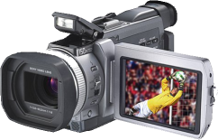

"ファースト マイル チャレンジ"
メディア
オリジン
メディア
エッジ
チャレンジ: スケーラビリティ
(“The Day Live Web Video Streaming Failed Us”)

Slide 27
Smooth Streaming User Experience Simulator
demo
マイクロソフト
エバンジェリスト
奥主 洋

Slide 28

Smooth Streaming
Movie
Smooth Streaming
Video @ 01:04?
Video @ 01:06?
Video @ 01:08?
メディアストリーミング
Setup
Play
Seek
Pause
Packet
Packet
Packet
Packet
Packet
プログレッシブダウンロード
Movie

Slide 29
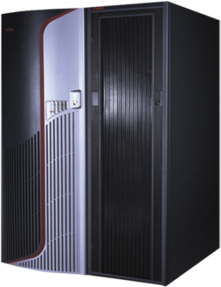
ファーストマイルの負荷を下げる
HTTP エッジ
サーバー
ISP
HTTP 配信
サーバー
HTTP オリジン
遠隔
地域
企業

Slide 30
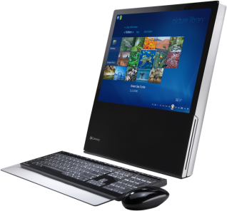

"ラスト マイル チャレンジ"
低速 帯域
高速 CPU
“ダウンロードできる最高品質”
エッジ
サーバー
“レンダリングできる最高品質”
高速 帯域
低速 CPU
“とにかく 最高品質”
状態は毎秒違い非常に複雑
高速 帯域
高速 CPU
サーバーからクライアントに至るラストマイル

Slide 31
リアルタイムでのビットレート最適化
300K @ 00:00?
700K @ 00:02?
2.4M @ 00:04?
1.5M @ 00:06?
2.4M @ 00:08?
300K (start quickly)
00:00
00:02
00:04
00:06
00:08
700K (good network)
2.4M (great network)
2.4M
1.5M (glitch)
2.4M (play on…)
…
Bit Rate 発見
300K

Slide 32
基調講演のライブ配信 ～Live Smooth Streamingの実装
partner
株式会社インターネットイニシアティブ
アプリケーションサービス部
岡庭 大輔様

Slide 33
Silverlight DRMとシステム統合
Business Integration

Slide 34
Silverlight DRM
DRMコンテンツをWindows/Intel Macで再生
元のメディア
ファイル
パッケージング
（暗号化）
保護された
メディアファイル
2種類の暗号化に対応 ・Cocktail (WMDRM)
・AES 128ビット (PlayReady)
PlayReady Server
ライセンス発行
（暗号解除の鍵）
Silverlight 3
アプリケーション

Slide 35
Silverlight DRMとWMP/WM RMの共存
配信サーバーはそのままで
ライセンスサーバーを追加する
既存コンテンツの
書き換えは不要
共通情報
同一のIIS環境
<Media>
コンテンツ
<Classic ASP>
WM RM
ライセンス
サーバ
http://foo.net/wm/...
<ASP.NET>
PlayReady
ライセンス
サーバ
http://foo.net/pr/ rightsmanager.asmx
<Media>
コンテンツ
コンテンツ
クラウド
<Media>
コンテンツ
(2)
(1)
<Desktopアプリケーション>
Windows Media Player
<Webアプリケーション>
Silverlight 3アプリ

Slide 36
Silverlight DRMと メディア配信シナリオ
ライセンス発行
ロジック
PlayReady Server
1.プログレッシブ
ダウンロード
2.オンデマンド
ストリーミング
3.ライブ
ストリーミング
IIS + ASP.NET
メディア
ファイル
メディア
ファイル
ライブ
ストリーム
Windows Server 2003/2008
任意のWebサーバ
Windows Media Services
任意のOS
Windows Server 2003/2008
ストリーミングのプロトコルを
含め、通信はHTTP を利用
4.Smooth Streaming (オンデマンド・ライブ)
メディア
ファイル
Silverlight 3
アプリケーション
IIS Media Services
Silverlight 3
Windows Server 2008
Webブラウザ
4については、ツールの整備待ち
Windows
Mac OS

Slide 37
Windows Media DRM コンテンツの再生
Demo
マイクロソフト
Silverlightテクニカルマネージャ
大西 彰

Slide 38
HTTP上でシステム統合
Silverlightの暗号化サービスを利用
漏えいしては困るデータを暗号化して通信
ユーザー認証
字幕データ
課金・アカウント情報
通信チャネルがHTTPでも
セキュアなデータ転送が可能
msdn.microsoft.com/en-us/library/system.security.cryptography(VS.95).aspx

Slide 39





システム構成例
Web
サーバー
HTML
メディア
サーバー
パッケージャ
Silverlight
アプリ
課金・認証Webサービス
ライセンス
サーバー
ブラウザ
コンテンツ管理
アカウント管理
字幕/ カタログWeb
サービス
OS

Slide 40
まとめ

Slide 41
Silverlightによるメディア配信
リッチなアプリケーションを使った配信
幅広いメディア形式に対応
同期ポイントを利用した字幕・広告
IIS Media Servicesによる新しいメディア体験
HTTP/RESTを利用した新しいストリーミング
オンデマンドとライブ配信に対応
Silverlight DRMとHTTP上でのシステム統合
WMDRMメディアをWindowsとIntel Macで再生
暗号化サービスによるセキュアな通信

Slide 42

Smooth Streaming Ecosystem
Experience
Create Application
Encode Content
Deliver Content

Slide 43

© 2009 Microsoft Corporation. All rights reserved. Microsoft, Windows, Windows Vista and other product names are or may be registered trademarks and/or trademarks in the U.S. and/or other countries.
The information herein is for informational purposes only and represents the current view of Microsoft Corporation as of the date of this presentation. Because Microsoft must respond to changing market conditions, it should not be interpreted to be a commitment on the part of Microsoft, and Microsoft cannot guarantee the accuracy of any information provided after the date of this presentation. MICROSOFT MAKES NO WARRANTIES, EXPRESS, IMPLIED OR STATUTORY, AS TO THE INFORMATION IN THIS PRESENTATION.

